Slide 1

Bundesgartenschau en Alemania
Selección de textos y fotografías por
JOSE ELIAS BONELLS
Piano Sonata No. 17 in D minor ('Tempest'), Op. 31-2- Adagio

Slide 2
Exhibiciones hortícolas en Alemania
La Muestras Hortícolas Federales (BUGA) son unas ferias y Exposiciones alemanas sobre horticultura , que incorporan también cuestiones como la arquitectura del paisaje.
Se llevan a cabo en un ciclo de dos años en diferentes ciudades alemanas, mientras que cada diez años se realizan como Exposiciones Internacional de Jardinería (IGA).
Coexistiendo con el Landesgartenschauen en las provincias.

Slide 3
DBG) participa, de pie detrás de ella la Asociación Central de Horticultura Association (BMA), la Asociación de la horticultura, jardinería y campos deportivos (BGL) y la Federación de Viveristas alemanes (BdB).
Como parte de un Festival Nacional de Jardinería en cada ciudad con un alto presupuesto y una amplia planificación de espacios abiertos y rediseñados, que sirven a los objetivos de desarrollo regional.
A menudo, esto se traduce en una nueva zona federal completamente como espectáculo jardín, que durante un período de varios meses, atrae a millones de visitantes.

Slide 4
El Salón de Horticultura Federal ha estado representada en once estados.
El Salón Jardín Nacional de 2005 en Munich estaba en el sitio del nuevo distrito Riem y 2007 en Gera y Ronneburg .
La BUGA '07 fue el primero cuyo lugar de celebración fue repartido en dos ciudades, lo que resultó un éxito.
Estas áreas muestran el jardín Hofwiesenpark en Gera y el Nuevo Paisaje Ronneburg contribuyendo así a la restauración de la región minera de uranio.
El BUGA ´09 tuvo lugar en el período del 23 de abril al 11 Octubre de 2009 en Schwerin en su lugar.
Koblenz en 2011 siguió , el estado de Renania-Palatinado celebro su primer BUGA .

Slide 5
Las exposiciones hortícolas tienen siglos de antigüedad.
La primera Exposición Internacional Agrícola y Hortícola se celebró en Erfurt , 9 a 17 Septiembre 1865 en su lugar.
El 6 09 1876 en presencia de la emperatriz Augusta se abrió una exposición hortícola general alemana en Augusta Park de Erfurt Steiger, en el 17 del 09 1876 . Hasta la Primera Guerra Mundial se celebraron varias veces tradicionales exposiciones regionales hortícolas en la "Ciudad de las Flores" .
En el el año 1887, se celebro una Exposición Internacional de Horticultura en Dresde.
.

Slide 6
La exposición se llevó a cabo en presencia de Heinrich Gustav Reichenbach , un botánico de fama mundial y desde 1863 director del jardín Botánico de Hamburgo.
En 1896 estaba de nuevo en Dresde, una II Exposición Internacional de Horticultura se abrió en 1900, puso en su lugar la tradición, con una serie de exposiciones alemanas con la Gran Exposición de Horticultura .
Finalmente, en 1907 la III. Exposición Internacional de Horticultura de nuevo en Dresde .
Ese mismo año, también Mannheim celebró una exposición hortícola.

Slide 7
Mientras tanto, la enderezó Mainz Horticultural Society en 1901, el general alemán de la Exposición de Horticultura y en Altona seguido en 1914 por el 250 Aniversario de la liberación de la dominación Altona y el Salón de Horticultura alemán.
Estas dos exposiciones fueron la importante contribución de Fernando Tuten montaña organizado.
Después del final de la Primera Guerra Mundial en la década de 1920 se encuentran ( República de Weimar ), tres espectáculos a nivel nacional orientadas al jardín - en el momento llamado las exposiciones de horticultura - en cambio, con alguna participación internacional y la respuesta muy positiva por parte del público

Slide 8
1926: Exposición de Horticultura en Dresde, con motivo del Centenario de la Dresde Horticultural Society " de Flora celebrada "y se asocia con la Exposición Internacional de Arte de Dresde 1926
1927: exposición alemana hortícola y Silesia exposición industrial ( GUGALI ) en Legnica .
1929: Región del Ruhr Gardening Show ( Gruga ) en Essen .
El régimen nazi intentó hasta el comienzo de la Segunda Guerra Mundial, dar imagen positiva de las exposiciones anteriores con el Show de jardinería del Reich (oficialmente llamado exposiciones del imperio de la horticultura alemana) propaganda para sus propios fines a utilizar (de ahí la reelección de Dresde como sede)

Slide 9
1933: feria alemana hortícola en Berlín, las salas de exposición en Kaiserdamm. Primera sala principal de exposiciones de horticultura en Alemania. Director: Gustav Allinger .
1933: año horticultura feria alemana y gestión del paisaje ( JaDeGa ), de 24 Junio ​​al 10 de 10 1933 en la extendida jardín ayuntamiento de Hannover
1936: 1ª Exposición de horticultura del Imperio alemán en el Centro Municipal de Exposiciones y partes de la Gran Jardín en Dresde el 24 de abril al 11 Octubre de 1936, que brevemente fue llamado el jardín del Reich .
1938: 2 ª Exposición de horticultura del Imperio alemán de abril a octubre 1938 como un programa de segundo jardín Reich en Essen Grugapark : la expansión del área casi se duplicó.

Slide 10
1939: 3 ª Exposición de horticultura del Imperio alemán, de 22 de abril al 1 09 1939 en Stuttgart como espectáculo jardín del Tercer Reich .
Post-guerra
El programa federal del hoy es un hijo de la Alemania Occidental de la historia de la posguerra : en 1949 fue Landau , el Jardín del Sudoeste Aleman (SÜWEGA), 1950 Stuttgart, seguido de Garden Show alemana y 1951 es después de todo el primer año de la Exposición Federal de Jardinería presente con el Garden Show Federal 1951 en Hannover.
De mayo a octubre de 1952 fue, sin embargo, un segundo lugar simplemente Región del Ruhr Gardening Show ( Gruga ) en Essen.

Slide 11
A la luz de la ley federal y estatal de la muestra de jardín de alimentos muestra dirigida por Gruga, pero luego en 1965 con un programa de horticultura .
El mayor número de visitantes al BUGA llego a la IGA en Munich 1983 , con 11,5 millones de visitantes, de los cuales hasta 250.000 en un solo día.
El segundo mayor número de visitantes, la Muestra Nacional de Jardinería de 1975 en Mannheim, Alemania con 8,1 millones de visitantes y había sido previamente un espectáculo hortícola exitoso. Después de los 7,3 millones de visitantes al gran éxito la Exposición Internacional de Horticultura 1993 en Stuttgart redujo bruscamente el número de visitantes de las exposiciones .

Slide 12
En 2011, el número de visitantes cada mantuvieron por debajo de los tres millones.
Sólo el Garden Show Nacional 2011 en Koblenz superó esa marca y contó hasta su final el 16 de 10 2011 un total de 3.558.274 visitantes, a fin de que el registro de asistencia del Salón del Jardín Federal desde la introducción del sistema de conteo electrónico está en posesión de 1997.
Como una alternativa socialista al proyecto de Buga y IGA fue en 1961 en Erfurt, la Exposición Internacional de Horticultura “IGA" en 1991 en el actual Egapark
El Egapark deben formar el núcleo de las Muestras Hortícolas Federales del 2021 en Erfurt.

Slide 13
Las Exposiciones se financian con el rendimiento de los ingresos fiscales de la industria de la horticultura y de sus asociaciones.
Deben servir como atracción turística y para atraer visitantes a las ciudades organizadoras.
Estos son a menudo amplias medidas para eliminar la vegetación espontánea y el llamado "verde salvaje" .
También avenidas intactas y árboles por valor de conservación se eliminan para dar paso a caminos, parterres, áreas de actividad o atracciones adicionales como el ferrocarril de suspensión temporal.

Slide 14
Durante la exposición, pero a menudo, incluso durante largas fases de la reconstrucción de los residentes están excluidos de sus instalaciones de ocio locales por el aislamiento.
Los espectáculos de jardín se dirigen exclusivamente a un público más solvente.
En 1980, el Werkbund alemán ha publicado en la cara de la Exposición Federal de Jardinería en Kassel en 1981 destruyó el folleto a través del cuidado que mostró en detalle en las imágenes y el texto, tal como se preparó el Karlsrhue histórico en Kassel para el espectáculo, se ha corrompido y distorsionado.
El sociólogo y economista Lucius Burckhardt ha llamado incluso después de repensar.

Slide 15
Después de la Segunda Guerra Mundial, según él, contribuyeron la exposiciones a ayudar a las ciudades para dar a sus fincas de nuevo o reparar, pero ahora, casi no hay "espacios abiertos suburbanos ni parques que se puedan transformar ", el resultado fue el hecho de que" una vez Parques útiles orquestado muy rico y por lo tanto sólo en más parques beschaubare transforman ". Durante la preparación de la Wilhelmsburg igs, Hamburgo, en 2013 aproximadamente se espera que atraiga a 2´5 millones de visitantes, después de un informe de "Harburg, mensajes y anuncios" en la actualidad se han cortado 2.228 árboles y removidos 4.197 metros de las plantaciones de cobertura.

Slide 16
Para la creación de una barrera contra el ruido también un humedal 2860 pies cuadrados fue drenado.
Hamburgo tiene 70 millones de euros de la IGS. Exclusivamente para la inversión de sólo se utiliza durante el huerto mostrar 2500 espacios de estacionamiento también será destruido para siempre la naturaleza.
E incluso las medidas compensatorias en el este de la isla de Elba destruir los hábitats de nuevo intactos, ya que los humedales y prados que ser rediseñados para dar paso a las plantaciones de árboles. para planificar también y prepararse para el Salón del Jardín de reparto de 2014, ha habido críticas masivas y protestas por parte de ciudadanos.

Slide 17
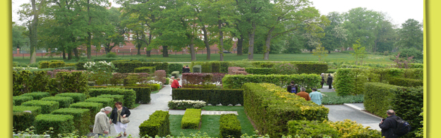
Se teme que muchos árboles se talen y se destruyan unas áreas recreativas.

Slide 18
LANDESGARTENSCHAU
Un espectáculo hortícola (en Alemania o Laga abbr LGS) está llevando a cabo en varias exposiciones de horticultura en las provincias alemanas y austriacas
En Alemania, el programa de horticultura es a nivel de país, la contraparte más pequeña para el Festival Nacional del Jardín , en Austria, hasta la fecha no existe ningún equivalente.
Landesgartenschauen en Alemania desde 1980, en los estados de Baden-Württemberg y Baviera .

Slide 19
En Renania del Norte-Westfalia , en 1970 hubo una primera Landesgartenschau, otros estados alemanes, han adoptado el modelo más adelante. También en las provincias austriacas de Alta y Baja Austria , en forma alterna cada dos años han tenido lugar Landesgartenschauen.
Objetivos y financiación
A través de las Landesgartenschauen la calidad de vida y el aire ambiental en las ciudades se puede mejorar.
A menudo sirven los shows y la ciudad jardín a los objetivos políticos de desarrollo regional .
Por lo tanto, los jardines muestra no se colocan a menudo en paisajes muy hermosos, pero por el contrario más bien en aquellos distritos que tienen una desventaja particular..

Slide 20
Las inversiones que se realizan en el contexto de la ayuda LGS, el distrito respectivo para mayor atractivo y consistente por lo general también. Además las Landesgartenschauen hoy son también medidas de marketing de la ciudad , ya que se considera un mega evento de medio año de duración, también puede aumentar el nivel de conciencia de una ciudad.
Los municipios que implementan a menudo con la ayuda de fondos estatales van un LGS,con un riesgo calculado financiero.
Mientras que algunas LGS concluyen con un gasto "0 " o incluso con ligeras ganancias, otras se exceden de su presupuesto y tienen que ser financiadas con carácter retroactivo.

Slide 21
Desde el año 1980 a 2000, en Baden-Württemberg, se ha organizado la "Landesgartenschauen grande“.
Desde el año 2001, se celebra anualmente, alternando con el "Landesgartenschauen pequeño", los llamados " proyectos verdes "en su lugar.
El país da en proyectos verdes, una subvención de hasta dos millones de euros y en Landesgartenschauen un máximo de cinco millones de euros , las autoridades locales tienen que ofrecer también actividades apropiadas .
Para el 2010, el país ha concedido ayudas de casi € 80 millones del Estado para sus celebraciones..

Slide 22
Las Landesgartenschauen y proyectos verdes han dado impulso a importantes cambios estructurales que proporcionan el optimismo en las comunidades y fortalecen su desarrollo económico.
Una comisión evalúa las solicitudes y los conceptos presentados en el campo.
El Consejo de Ministros otorga luego las ayudas en una reunión de gabinete los proyectos Landesgartenschauen y verdes.

Slide 23
El último gran espectáculo visitado en Baden-Württemberg fue antes de la introducción de "proyectos verdes" en 2001, el Garden State Exposición 1992 en la "Ciudad de Oro" Pforzheim con una asistencia de 1,6 millones incluso después de la "Exposición Internacional de Horticultura 1993" en la ciudad de Stuttgart con 7,3 millones de visitantes, las siguientes exposiciones nacionales jardines estaban muy por debajo de los tres millones de visitantes.
Por lo tanto, el gobierno estatal decidió en 1996, en Baden-Württemberg que desde 2001 se celebrara cada dos años para llevar a cabo cada uno de los pequeños proyectos "verdes".

Slide 24
Bundsgartenschau en SCHWERIN
El Garden Festival Nacional de 2009 se llevó a cabo del 23 De abril al 11 Octubre de 2009 en Mecklenburg-Vorpommern , capital del estado Schwerin lugar y tuvo 1.860.000 visitantes.
El tema de la feria jardín era "Siete jardines en el Centro".
En contraste con el ciclo de dos años presentado en las exposiciones de jardinería en ciudades alemanas en los últimos años , se celebro en áreas previamente no utilizadas o renaturalizadas fuera del centro de la ciudad, pero en el área alrededor del certamen estaban el Castillo de Schwerin , incluyendo el lago y la orilla occidental del lago de elegido como sede central.

Slide 25
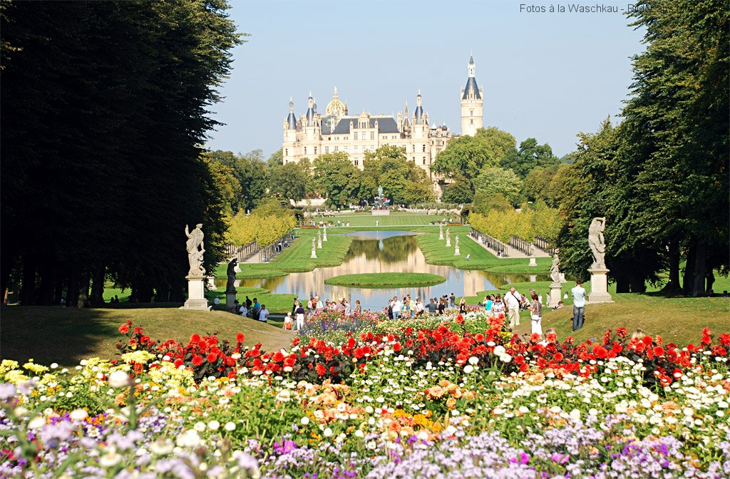
Bundesgartenschau.Guga2009
Notes:
Bundesgartenschau.guga2009

Slide 26
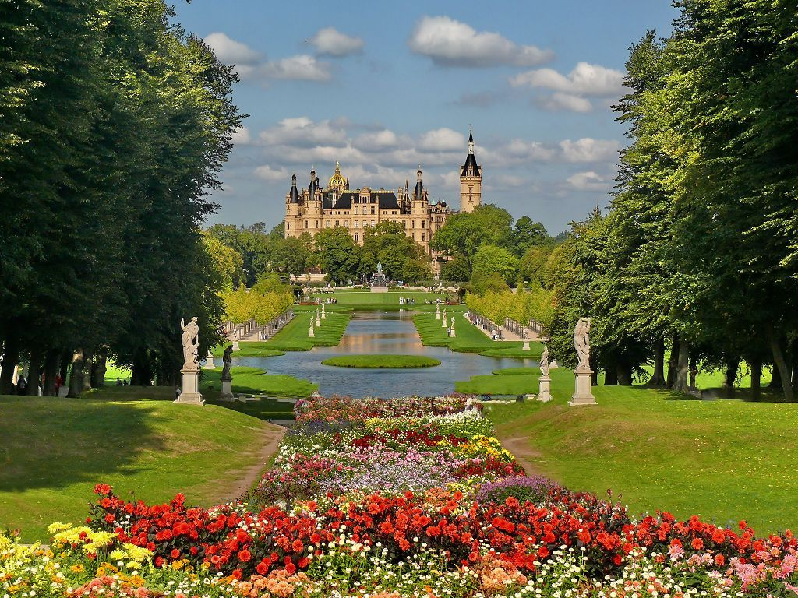
Notes:
Bundesgartenschau. Schwerin.-GUGA.-2009

Slide 27
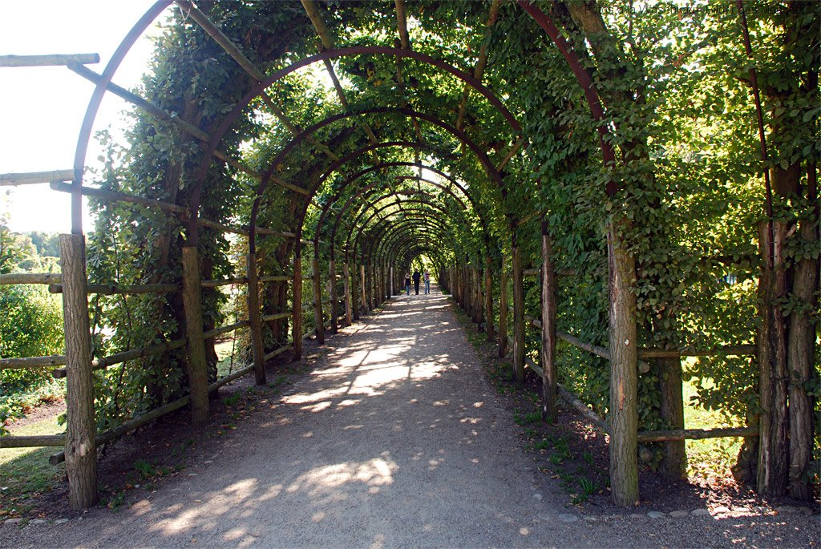
Notes:
Bundesgartenschau.guga.-2009

Slide 28
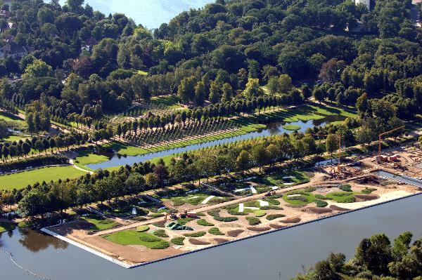
Notes:
Bundesgartenschau.guga.-2009

Slide 29
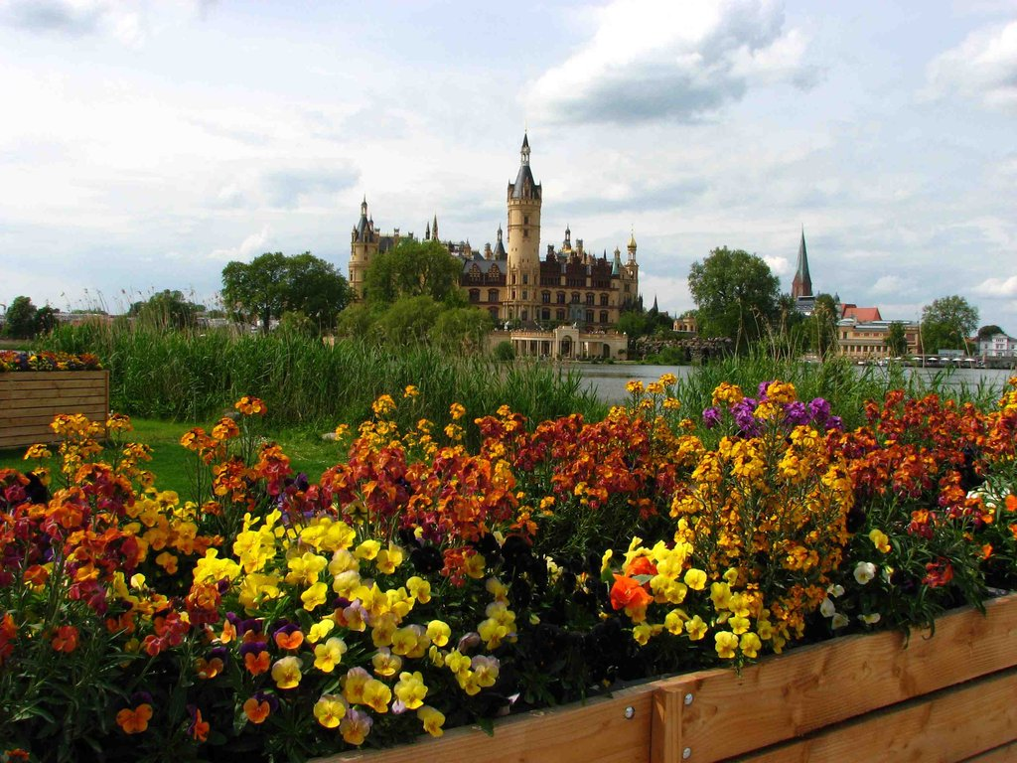
Notes:
Bundesgartenschau.guga.-2009

Slide 30
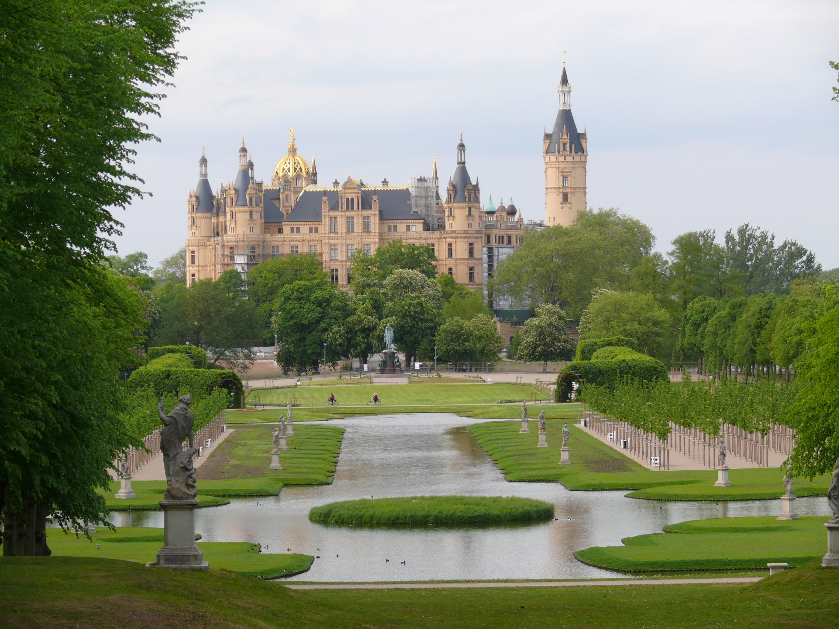
Notes:
Bundesgartenschau.guga .-2009

Slide 31
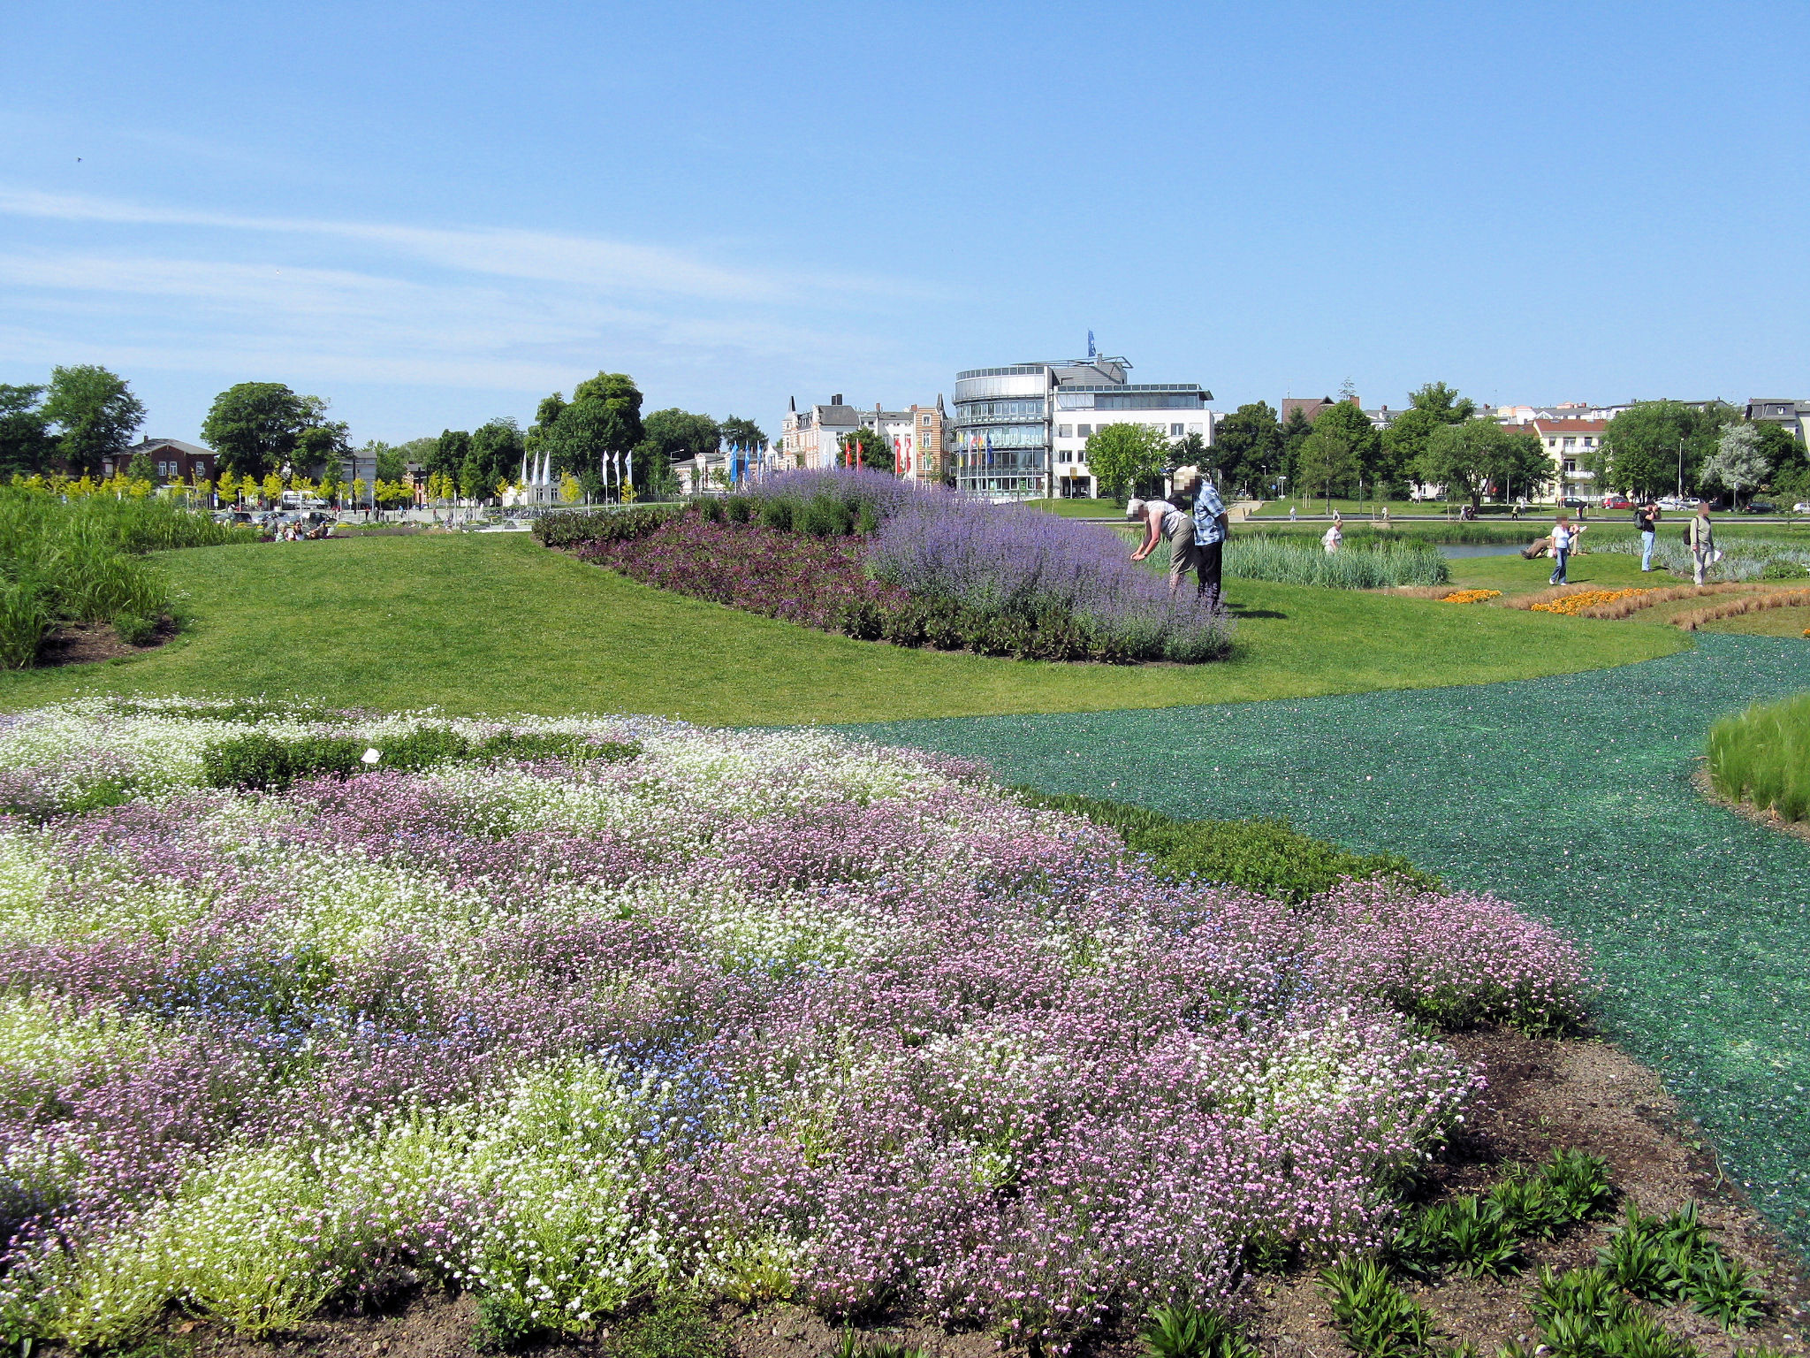
Notes:
Bundesgartenschau. Schwerin.-GUGA.-2009

Slide 32
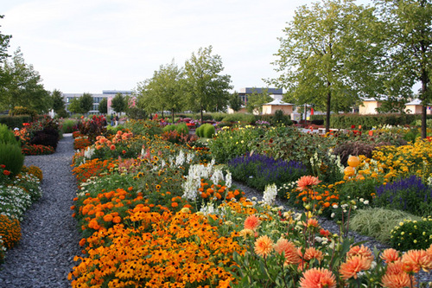
Notes:
Bundesgartenschau. Schwerin.-GUGA.-2009

Slide 33
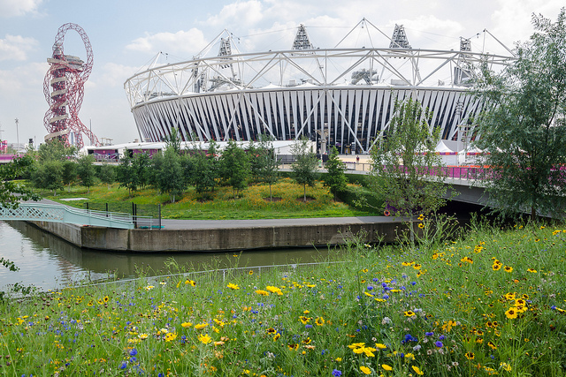
Notes:
Bundesgartenschau. Schwerin.-GUGA.-2009

Slide 34
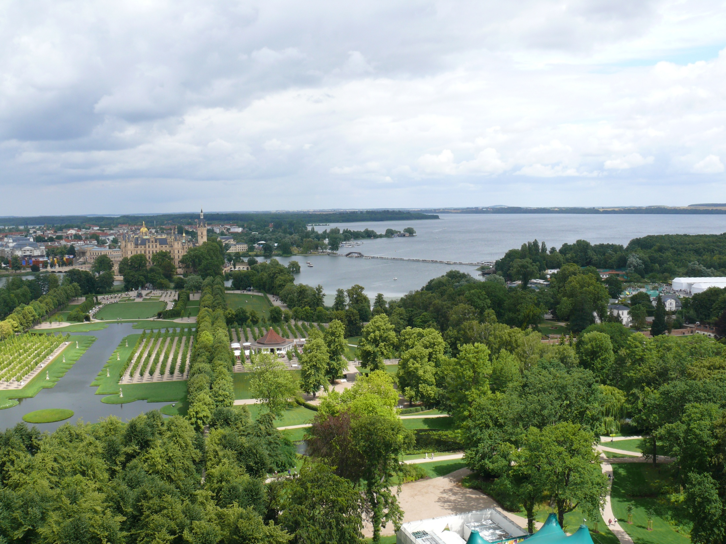
Notes:
Bundesgartenschau. Schwerin.-GUGA.-2009

Slide 35
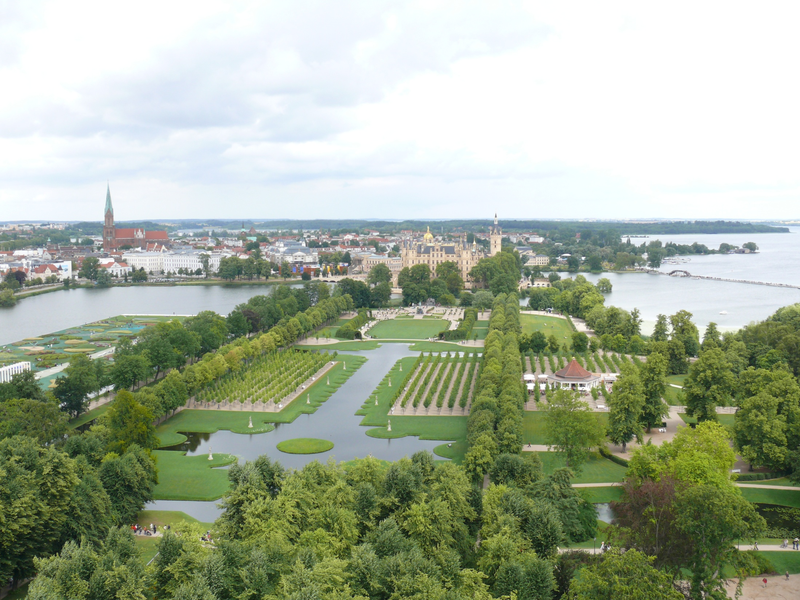
Notes:
Bundesgartenschau. Schwerin.-GUGA.-2009

Slide 36
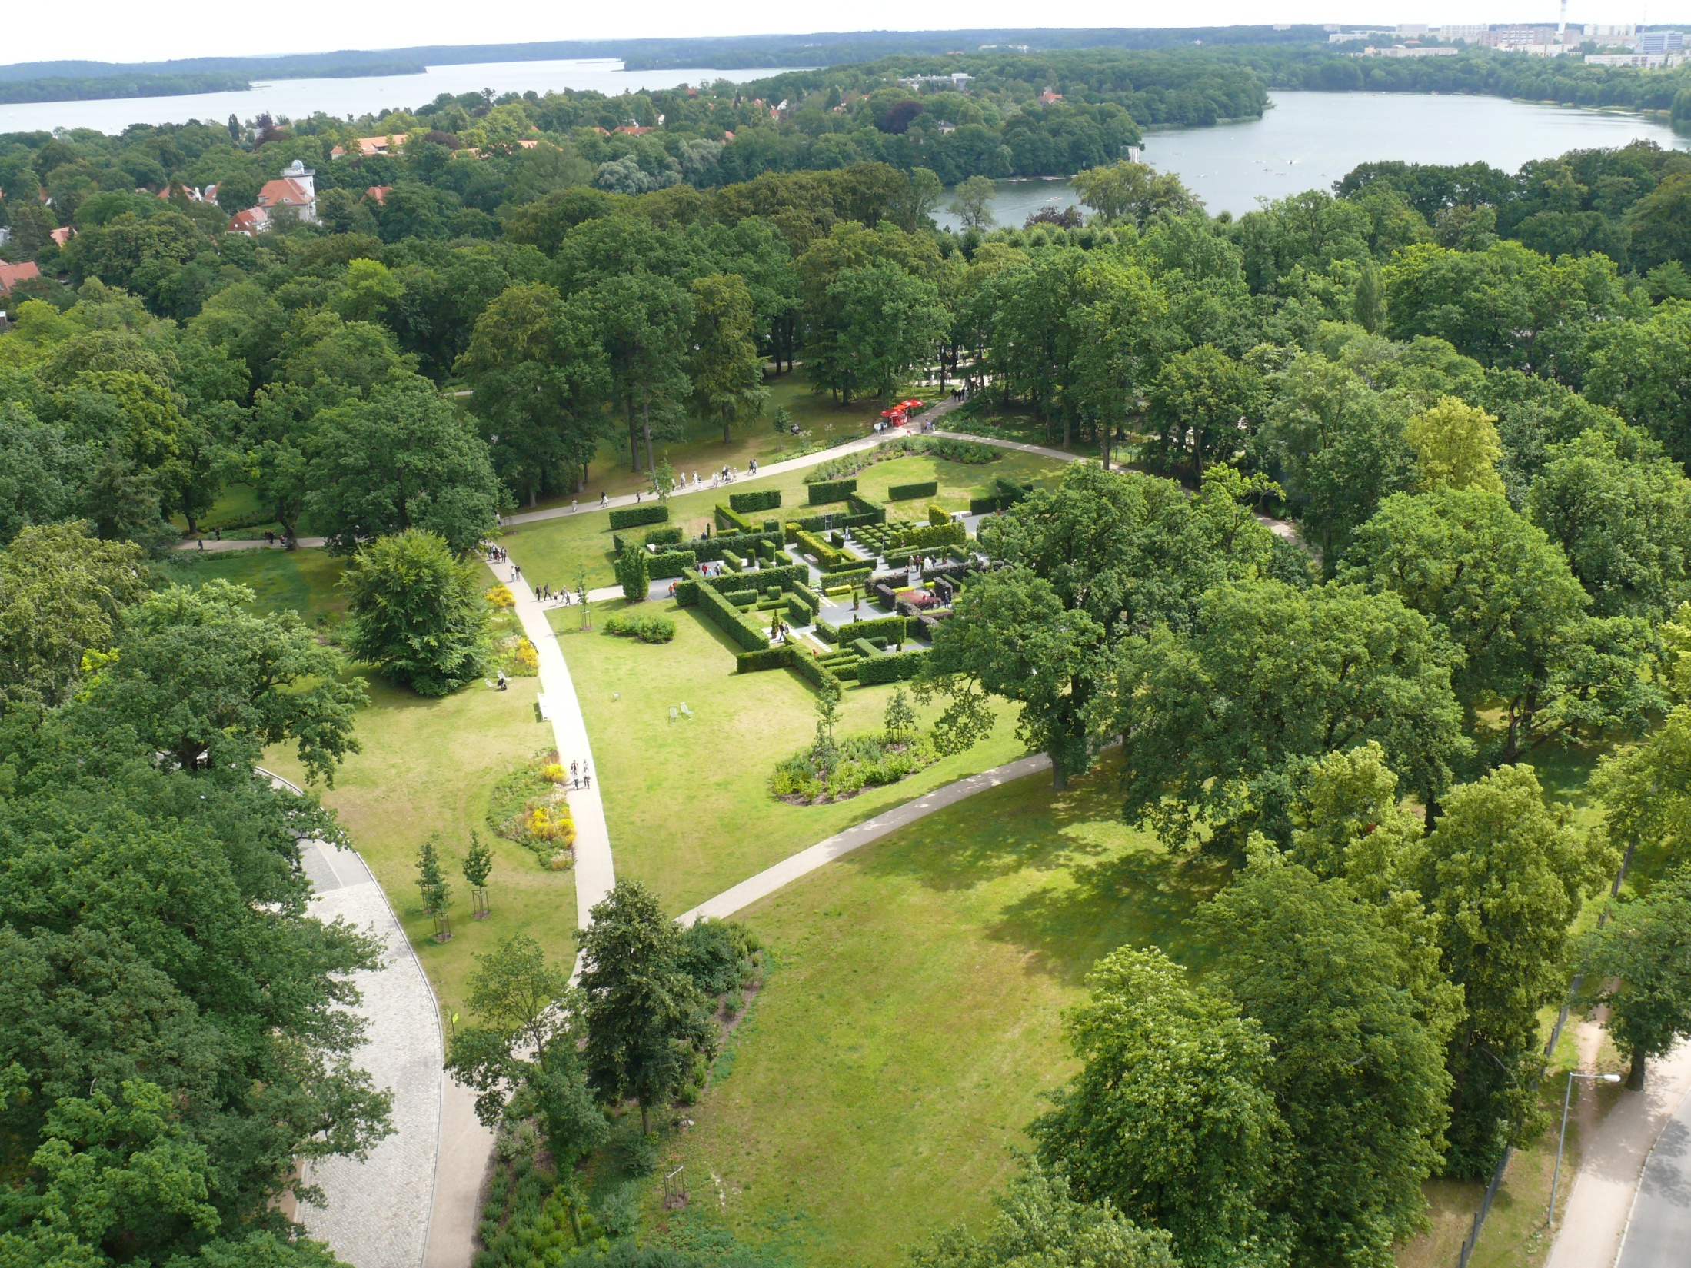
Notes:
Bundesgartenschau. Schwerin.-GUGA.-2009

Slide 37
Notes:
Bundesgartenschau. Schwerin.-GUGA.-2009

Slide 38
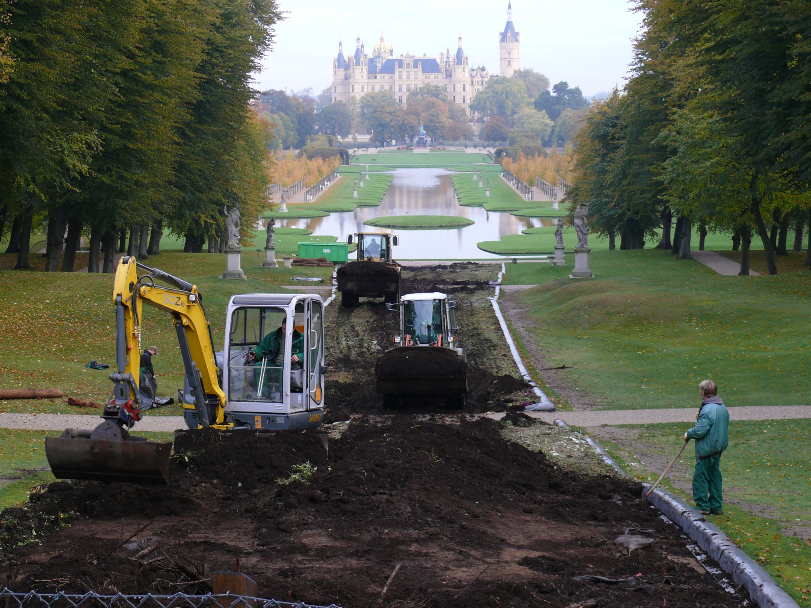
Notes:
Bundesgartenschau. Schwerin.-GUGA.-2009

Slide 39
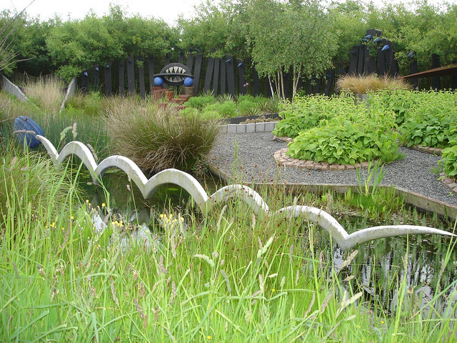
Notes:
Bundesgartenschau. Schwerin.-GUGA.-2009

Slide 40
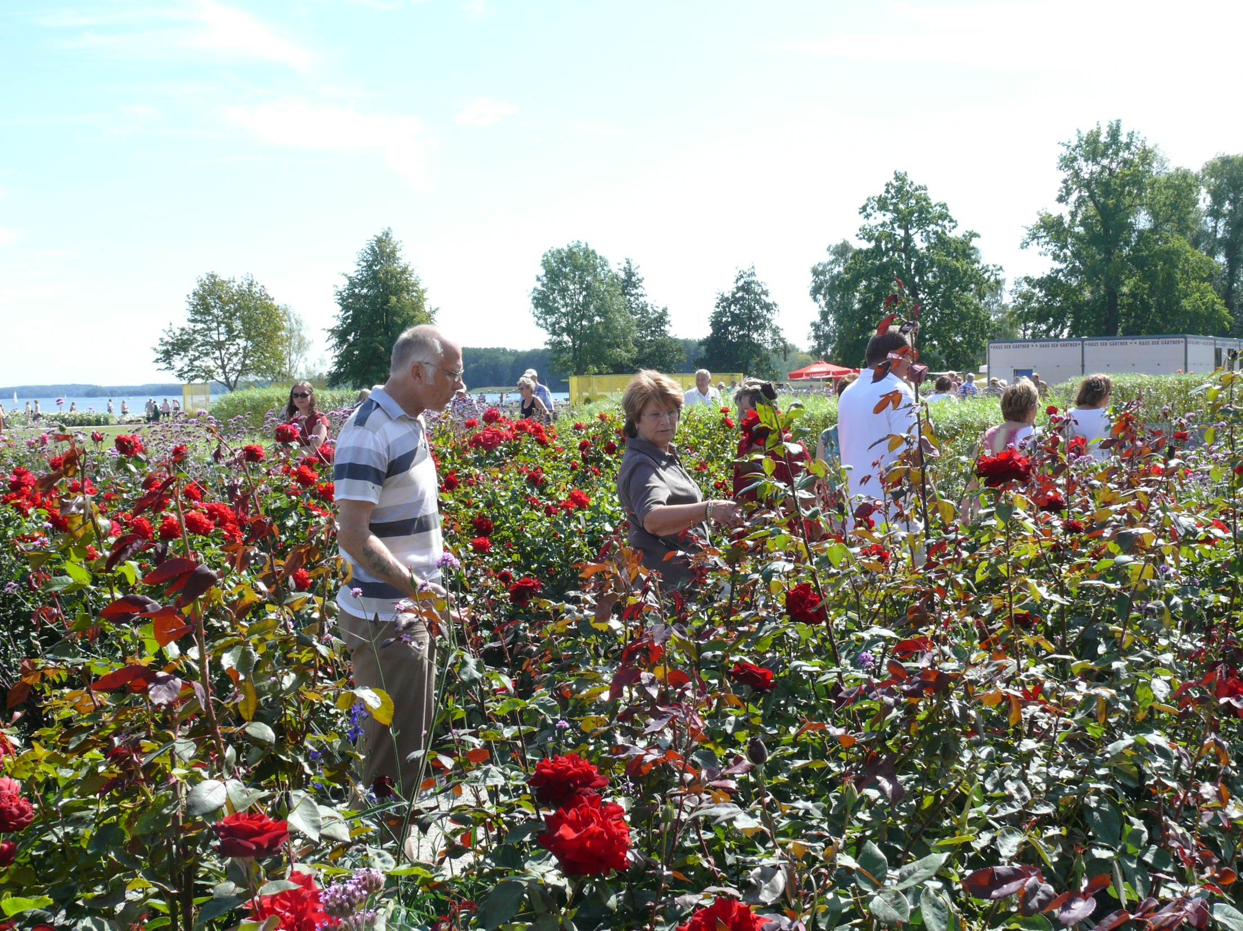
Notes:
Bundesgartenschau. Schwerin.-GUGA.-2009

Slide 41
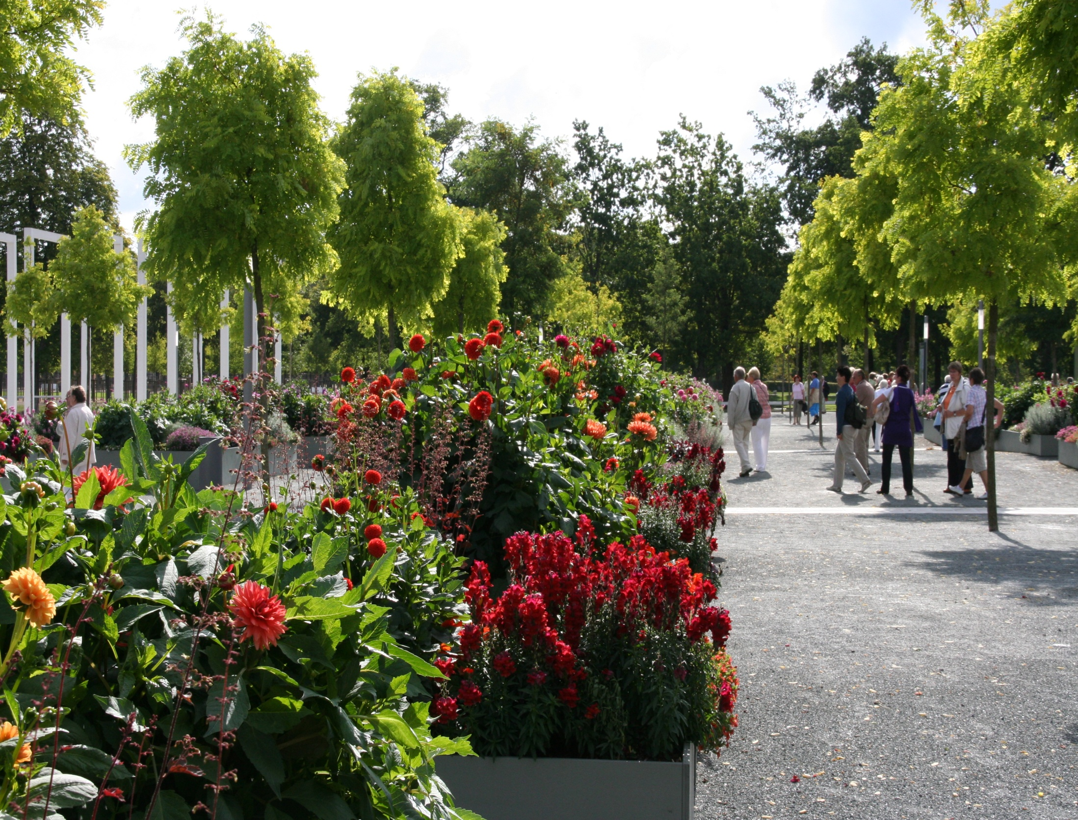
Notes:
Bundesgartenschau. Schwerin.-GUGA.-2009

Slide 42
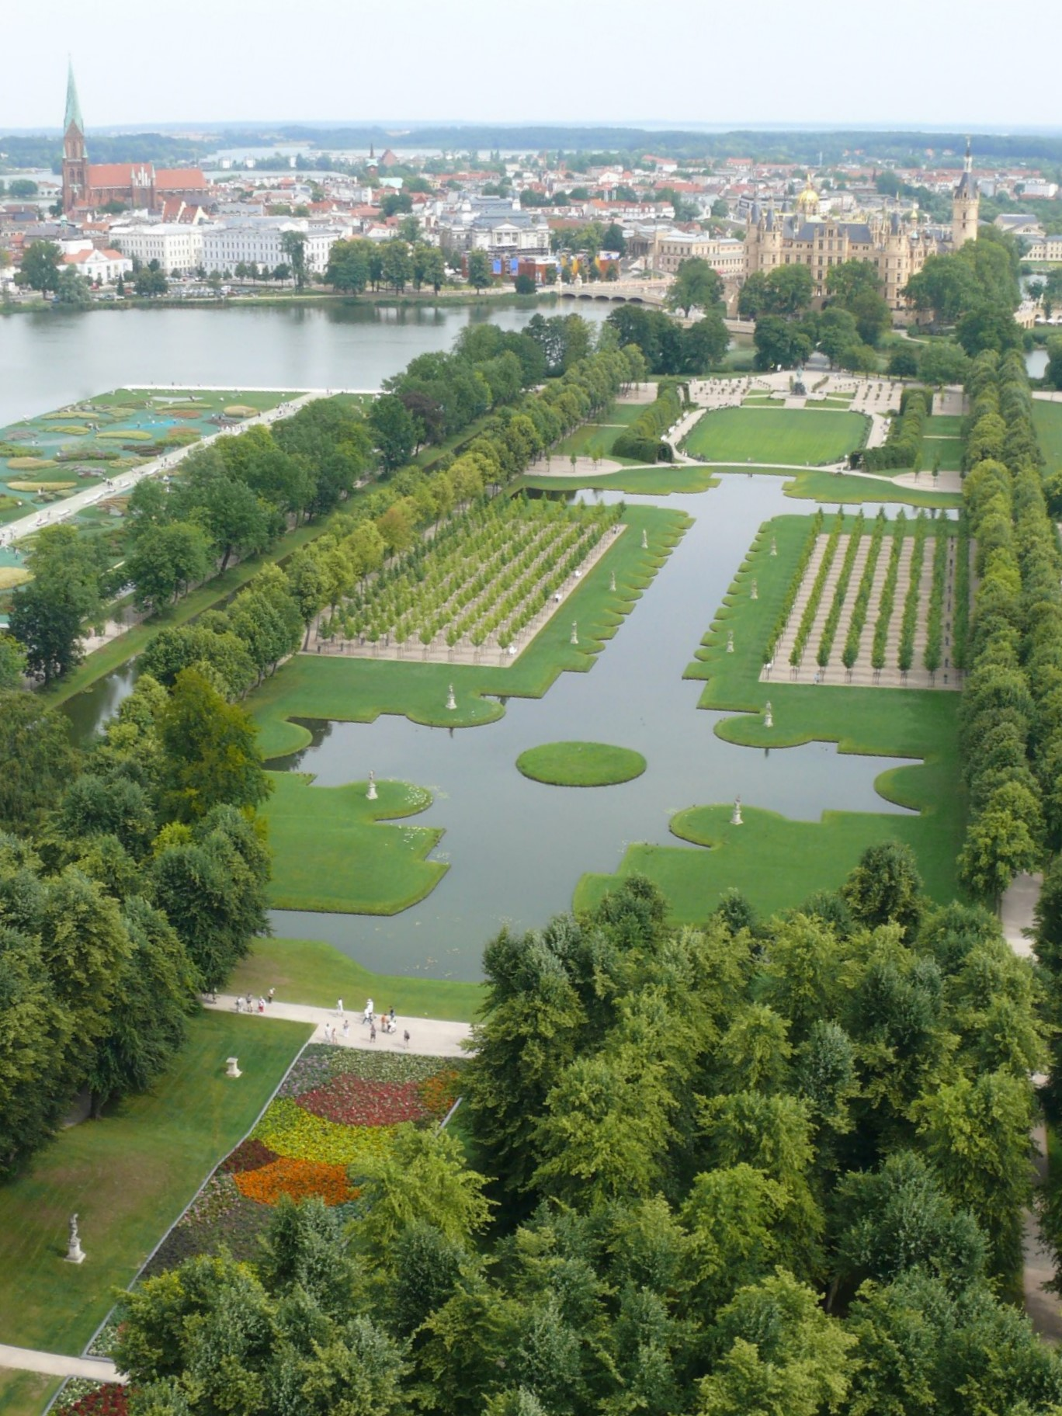
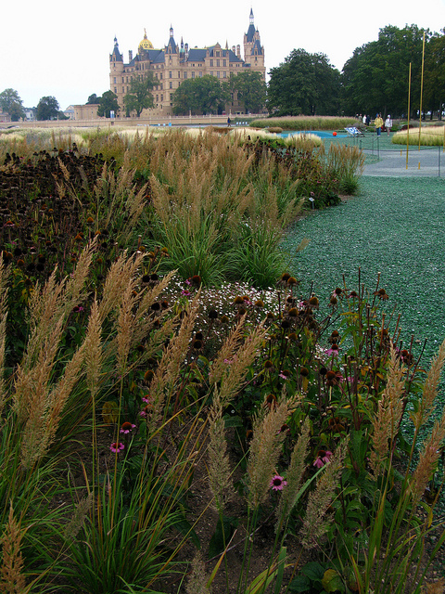
Notes:
Bundesgartenschau. Schwerin.-GUGA.-2009

Slide 43
Notes:
Bundesgartenschau. Schwerin.-GUGA.-2009

Slide 45
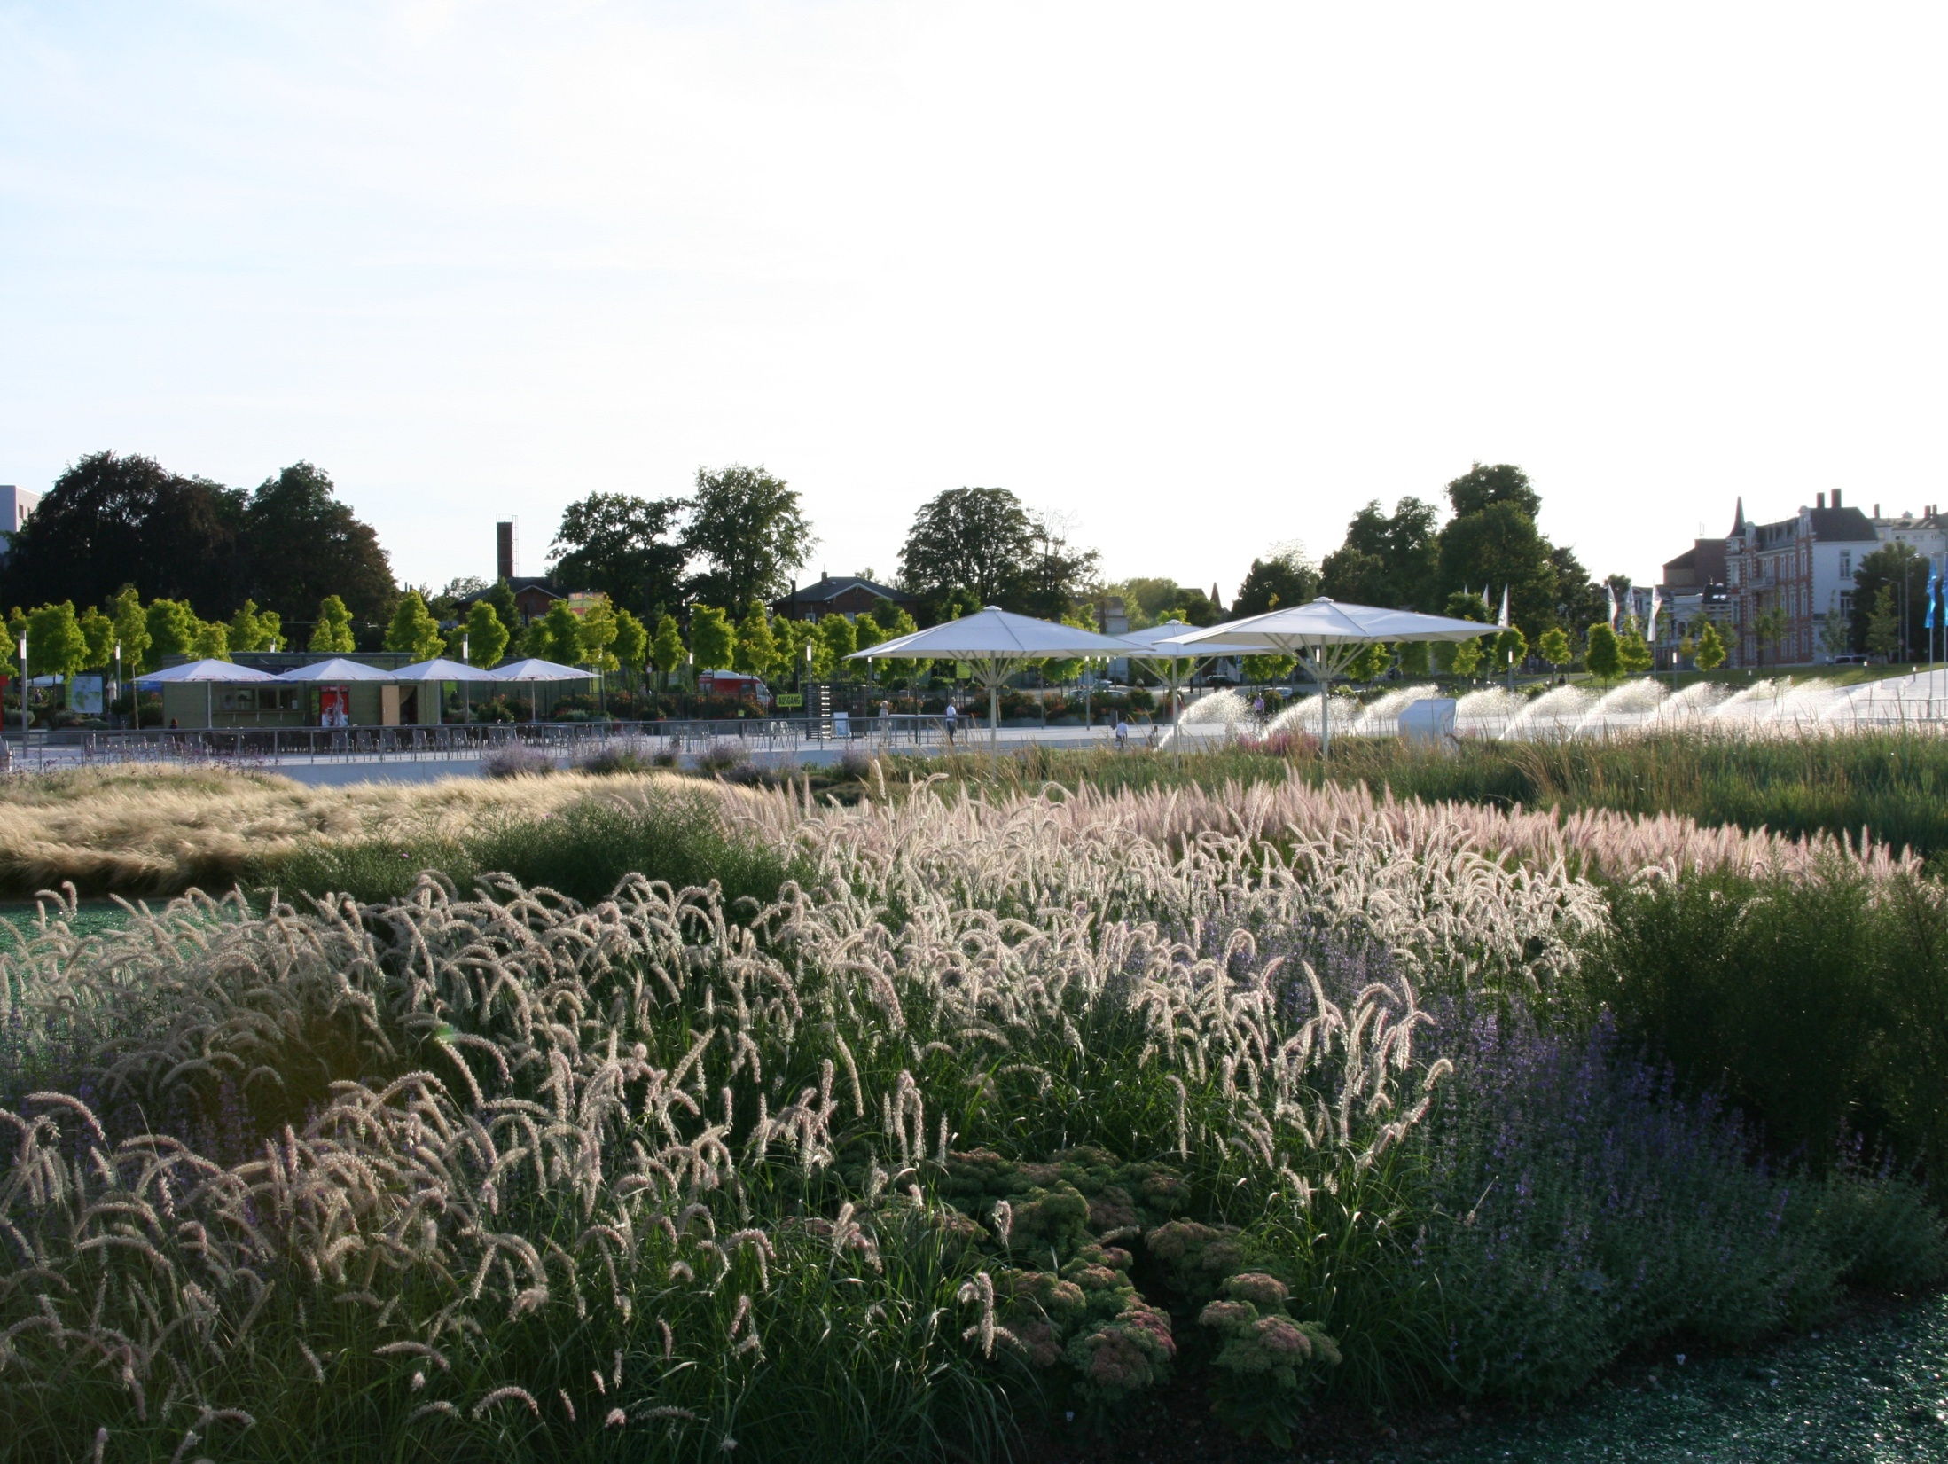
Notes:
Bundesgartenschau. Schwerin.-GUGA.-2009

Slide 46
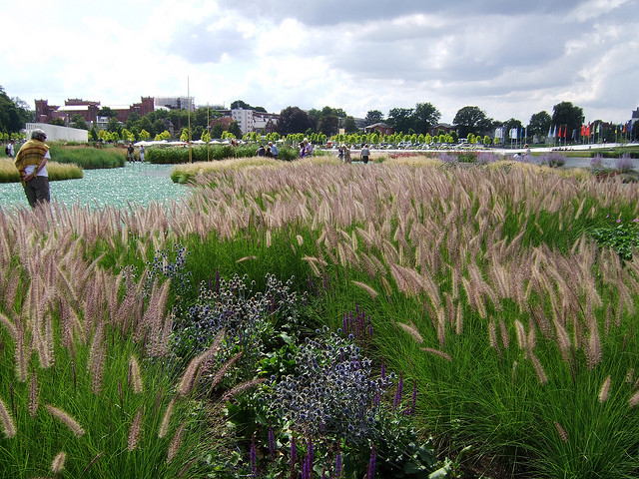
Notes:
Bundesgartenschau. Schwerin.-GUGA.-2009

Slide 47
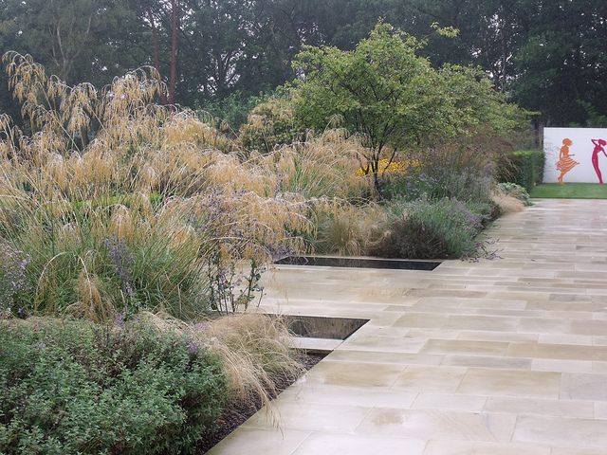

Slide 48
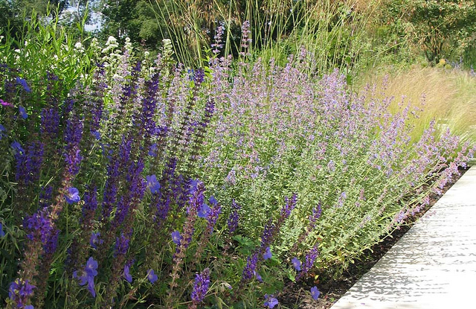

Slide 49
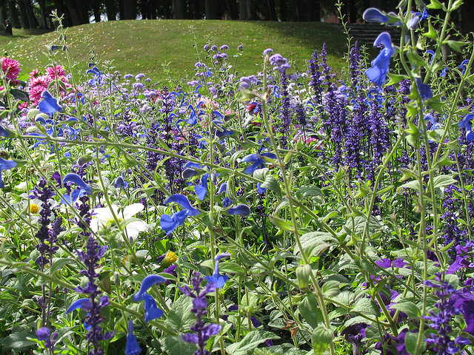
Notes:
Bundesgartenschau. Schwerin.-GUGA.-2009

Slide 50
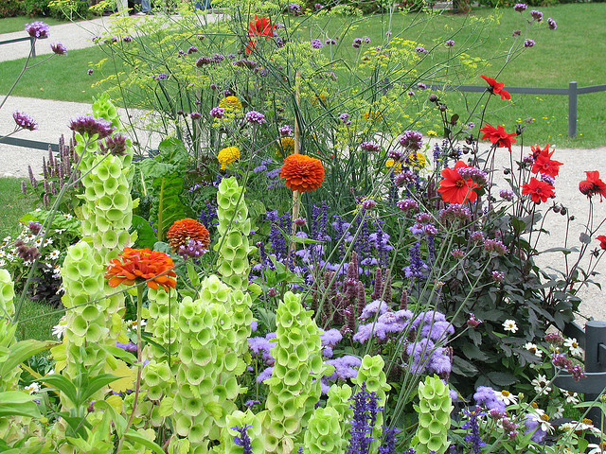

Slide 51
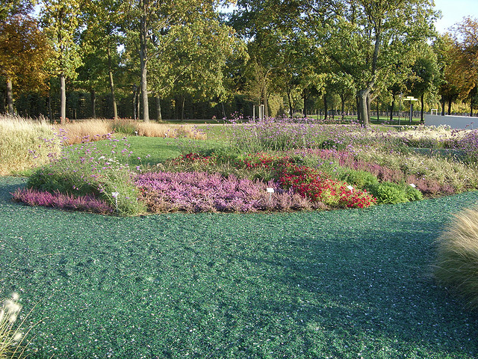
Notes:
Bundesgartenschau. Schwerin.-GUGA.-2009

Slide 52
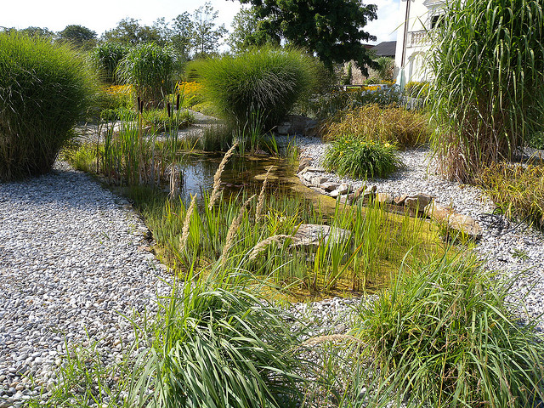
Notes:
Bundesgartenschau. Schwerin.-GUGA.-2009

Slide 53
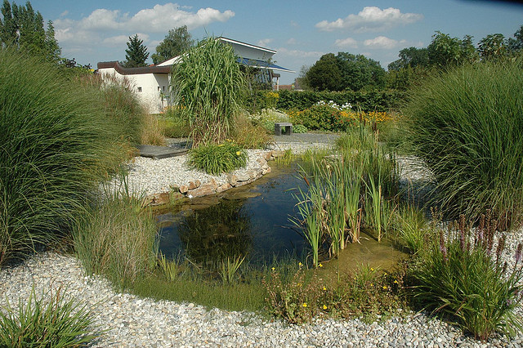
Notes:
Bundesgartenschau. Schwerin.-GUGA.-2009

Slide 54
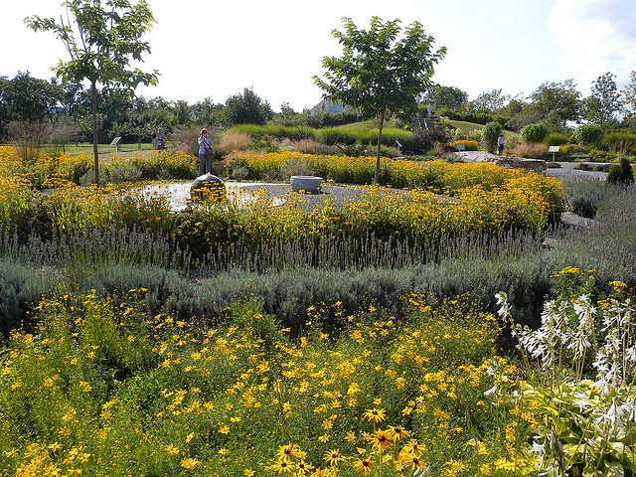

Slide 55
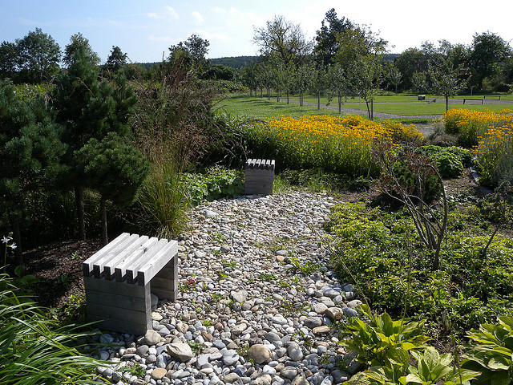
Notes:
Bundesgartenschau. Schwerin.-GUGA.-2009

Slide 56
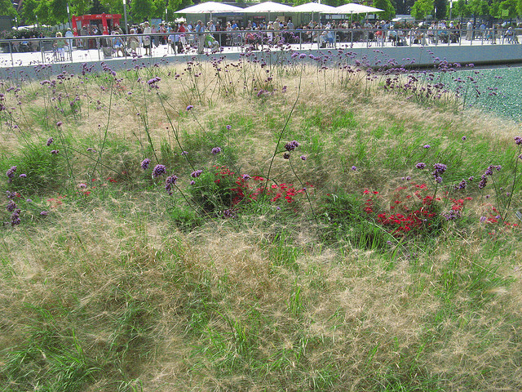
Notes:
Bundesgartenschau. Schwerin.-GUGA.-2009

Slide 57
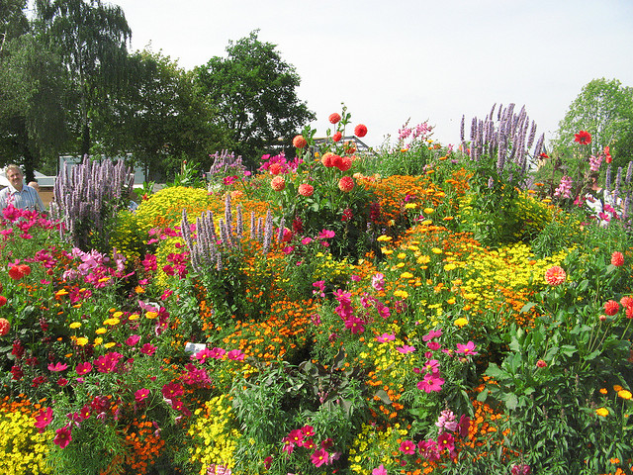

Slide 58
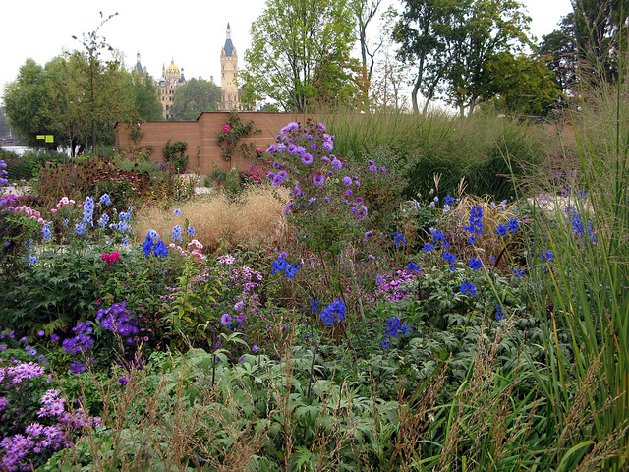
Notes:
Bundesgartenschau. Schwerin.-GUGA.-2009

Slide 59
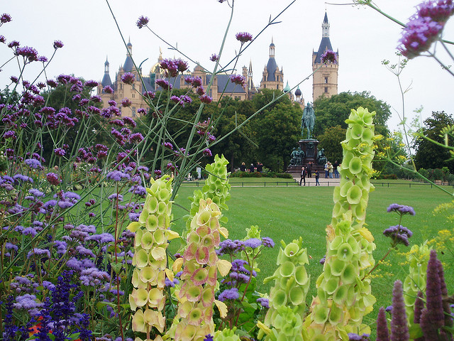
Notes:
Bundesgartenschau. Schwerin.-GUGA.-2009

Slide 60
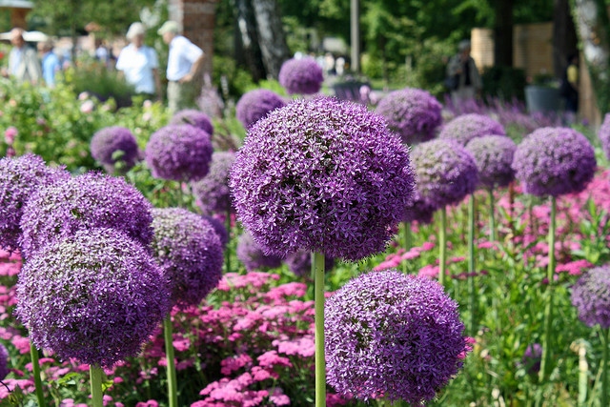
Notes:
Bundesgartenschau. Schwerin.-GUGA.-2009

Slide 61
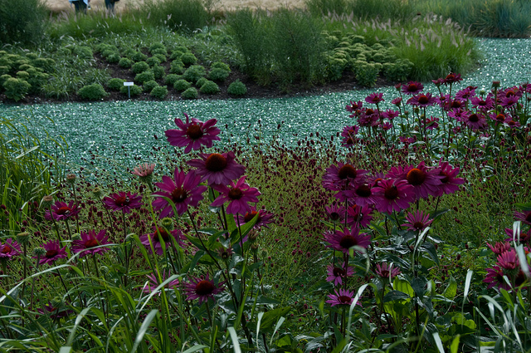
Notes:
Bundesgartenschau. Schwerin.-GUGA.-2009

Slide 62
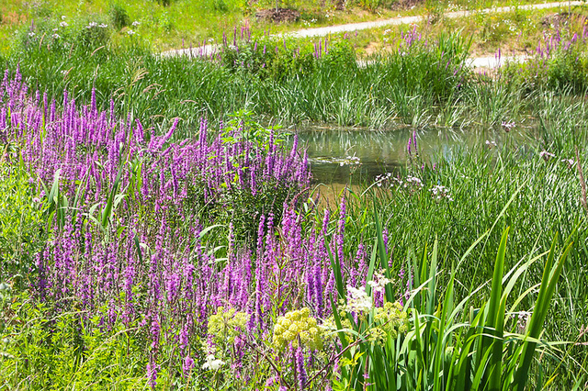

Slide 63
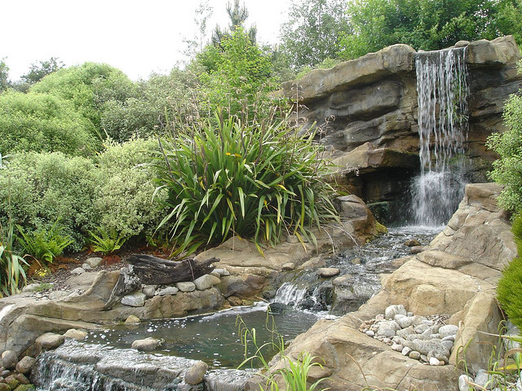
Notes:
Bundesgartenschau. Schwerin.-GUGA.-2009

Slide 64
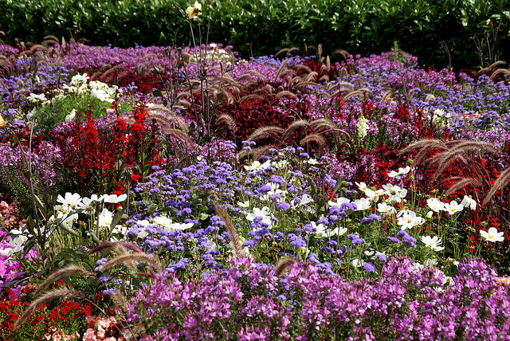
Notes:
Bundesgartenschau. Schwerin.-GUGA.-2009

Slide 65
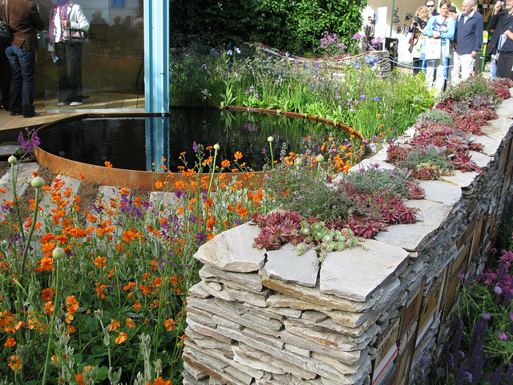
Notes:
Bundesgartenschau. Schwerin.-GUGA.-2009

Slide 66
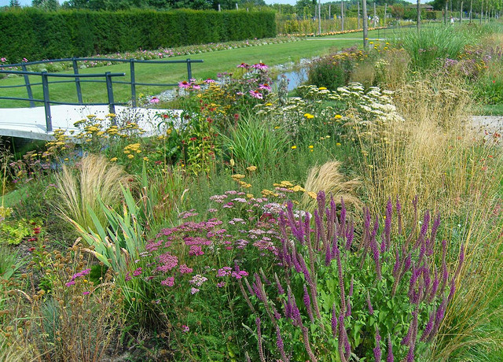
Notes:
Bundesgartenschau. Schwerin.-GUGA.-2009

Slide 67
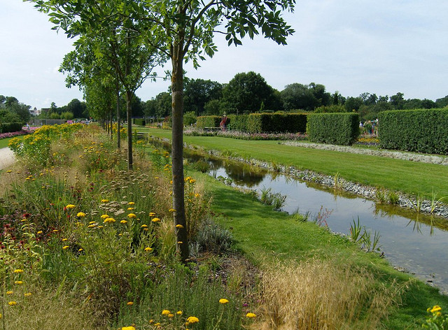

Slide 68
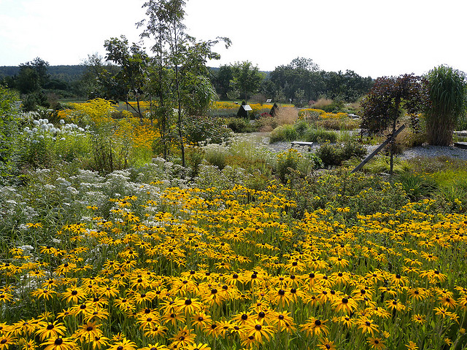
Notes:
Bundesgartenschau. Schwerin.-GUGA.-2009

Slide 69
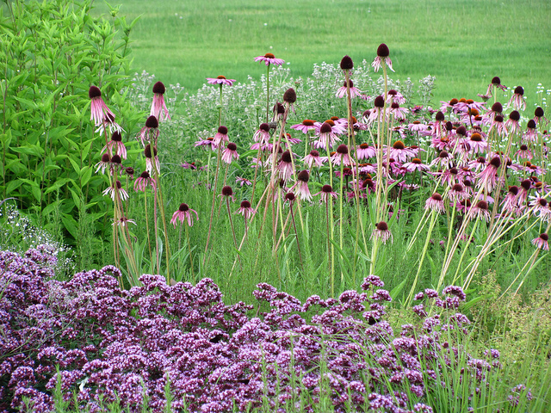
Notes:
Bundesgartenschau. Schwerin.-GUGA.-2009

Slide 70
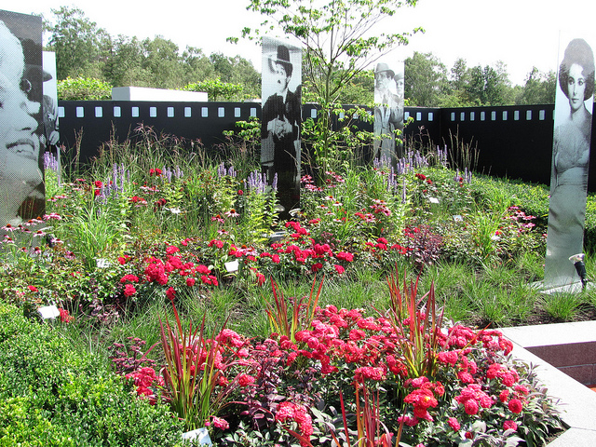
Notes:
Bundesgartenschau. Schwerin.-GUGA.-2009

Slide 71
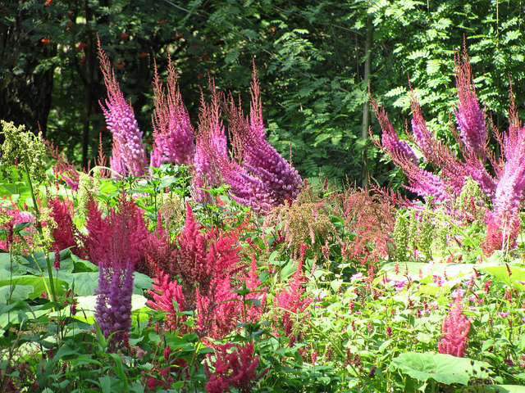
Notes:
Bundesgartenschau. Schwerin.-GUGA.-2009

Slide 72
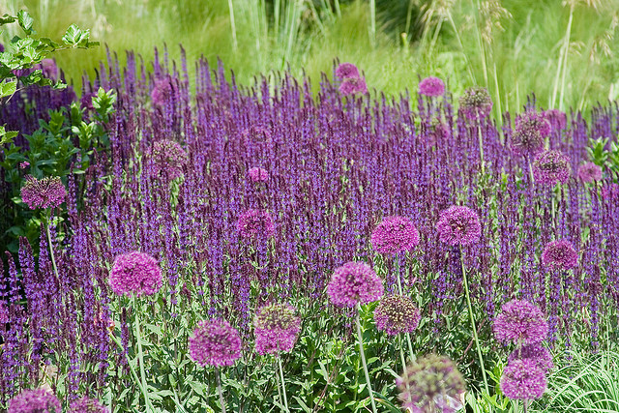

Slide 73
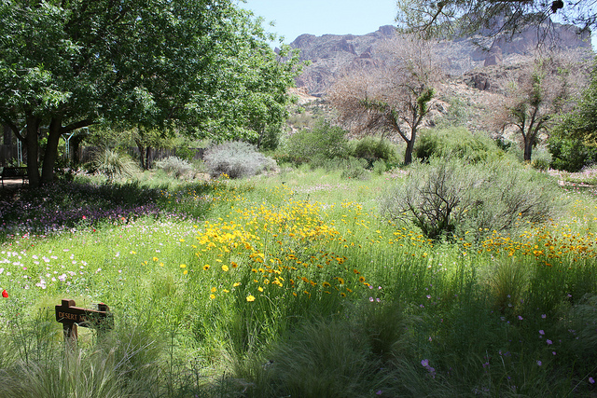
Notes:
Bundesgartenschau. Schwerin.-GUGA.-2009

Slide 74
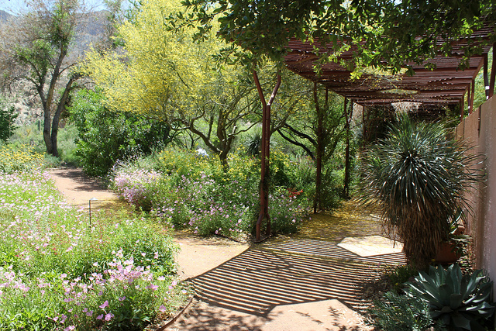
Notes:
Bundesgartenschau. Schwerin.-GUGA.-2009

Slide 75
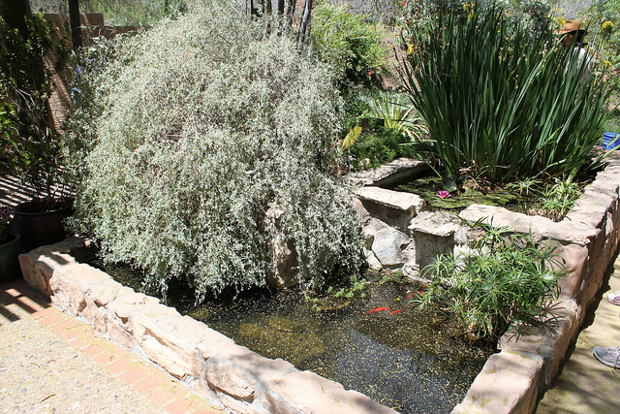
Notes:
Bundesgartenschau. Schwerin.-GUGA.-2009

Slide 76

Notes:
Bundesgartenschau. Schwerin.-GUGA.-2009

Slide 77

Notes:
Bundesgartenschau. Schwerin.-GUGA.-2009

Slide 78

Notes:
Bundesgartenschau. Schwerin.-GUGA.-2009

Slide 79

Notes:
Bundesgartenschau. Schwerin.-GUGA.-2009

Slide 80

Notes:
Bundesgartenschau. Schwerin.-GUGA.-2009

Slide 81

Notes:
Bundesgartenschau. Schwerin.-GUGA.-2009

Slide 82

Notes:
Bundesgartenschau. Schwerin.-GUGA.-2009

Slide 83

Notes:
Bundesgartenschau. Schwerin.-GUGA.-2009

Slide 84

Notes:
Bundesgartenschau. Schwerin.-GUGA.-2009

Slide 85

Notes:
Bundesgartenschau. Schwerin.-GUGA.-2009

Slide 86

Notes:
Bundesgartenschau. Schwerin.-GUGA.-2009

Slide 87

Notes:
Bundesgartenschau. Schwerin.-GUGA.-2009

Slide 88
Notes:
Bundesgartenschau. Schwerin.-GUGA.-2009

Slide 89

Notes:
Bundesgartenschau. Schwerin.-GUGA.-2009

Slide 90

Notes:
Bundesgartenschau. Schwerin.-GUGA.-2009

Slide 91


Slide 92

Notes:
Bundesgartenschau. Schwerin.-GUGA.-2009

Slide 93

Notes:
Bundesgartenschau. Schwerin.-GUGA.-2009

Slide 94

Notes:
Bundesgartenschau. Schwerin.-GUGA.-2009

Slide 95

Notes:
Bundesgartenschau. Schwerin.-GUGA.-2009

Slide 96

Notes:
Bundesgartenschau. Schwerin.-GUGA.-2009

Slide 97

Notes:
Bundesgartenschau. Schwerin.-GUGA.-2009

